Slide 1
BÁO CÁO CÁ NHÂN
1
MÔN HỌC
CÔNG NGHỆ
PHẦN MỀM
Công nghệ phần mềm
2
HỌ VÀ TÊN
Nguyễn Thị Thục Ngân
3
LỚP
24CT1
LỚP 24CT1
4
MSSV
2351220131
Đồ án cá nhân giới thiệu định hướng nghề nghiệp và công nghệ theo học.
5
GV HƯỚNG DẪN
Phạm Thị Dung
6
NGÀY
18/08/2026

Slide 2
SINH VIÊN CHỌN HƯỚNG NGHỀ YÊU THÍCH
Định hướng nghề nghiệp
Mục tiêu em hướng tới ngành nghề về nghiên cứu và phát triển dự án phần mềm công nghệ thông tin. Em muốn nghiên cứu các luồng xử lý của hệ thống thông tin, thiết kế hệ thống.
R&D
→
⌂
Nghiên cứu & phát triển
Luồng xử lý hệ thống
Thiết kế hệ thống
Tìm hiểu và xây dựng các dự án phần mềm công nghệ thông tin thực tế.
Phân tích các luồng xử lý dữ liệu và nghiệp vụ trong hệ thống thông tin.
Thiết kế kiến trúc và giao diện hệ thống thông tin bài bản, khoa học.

Slide 3
NỀN TẢNG CÔNG NGHỆ
Framework hỗ trợ nghề nghiệp
React Native · Expo Router
✓
Ưu điểm
✕
Nhược điểm
Viết một lần code, chạy được cả iOS và Android
Cộng đồng lớn, kho thư viện phong phú
Fast Refresh giúp phát triển và xem kết quả nhanh
Expo Router định tuyến theo cấu trúc thư mục, dễ tổ chức màn hình
Hiệu năng chưa bằng ứng dụng native thuần túy
Một số tính năng phần cứng cần viết thêm module native
Dung lượng ứng dụng thường lớn hơn app native
TÊN PROJECT
24CT1_NGUYENTHITHUCNGAN

Slide 4
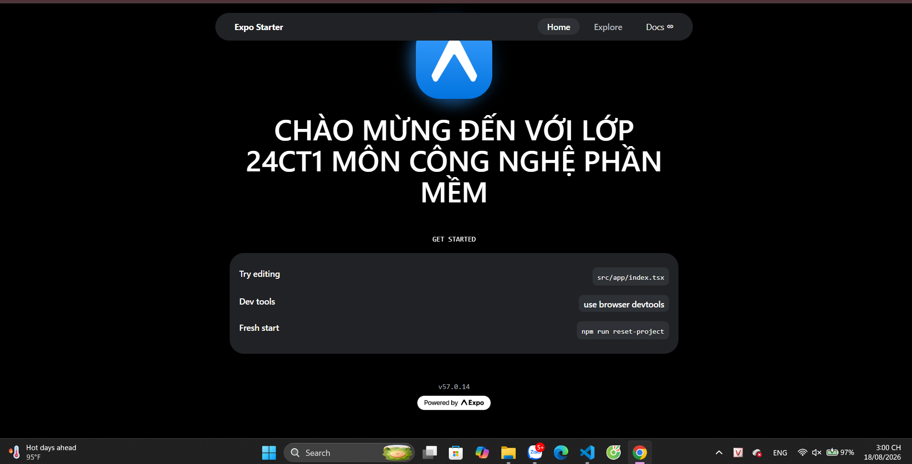
HƯỚNG DẪN CÀI ĐẶT
Cài đặt công cụ trên máy tính
1
Khởi tạo project Expo
npx create-expo-app@latest <TÊN APP>
2
Di chuyển vào thư mục project
cd <TÊN APP>
3
Chạy ứng dụng
npx expo start
Ảnh minh họa: Giao diện khởi động Expo Starter

Slide 5
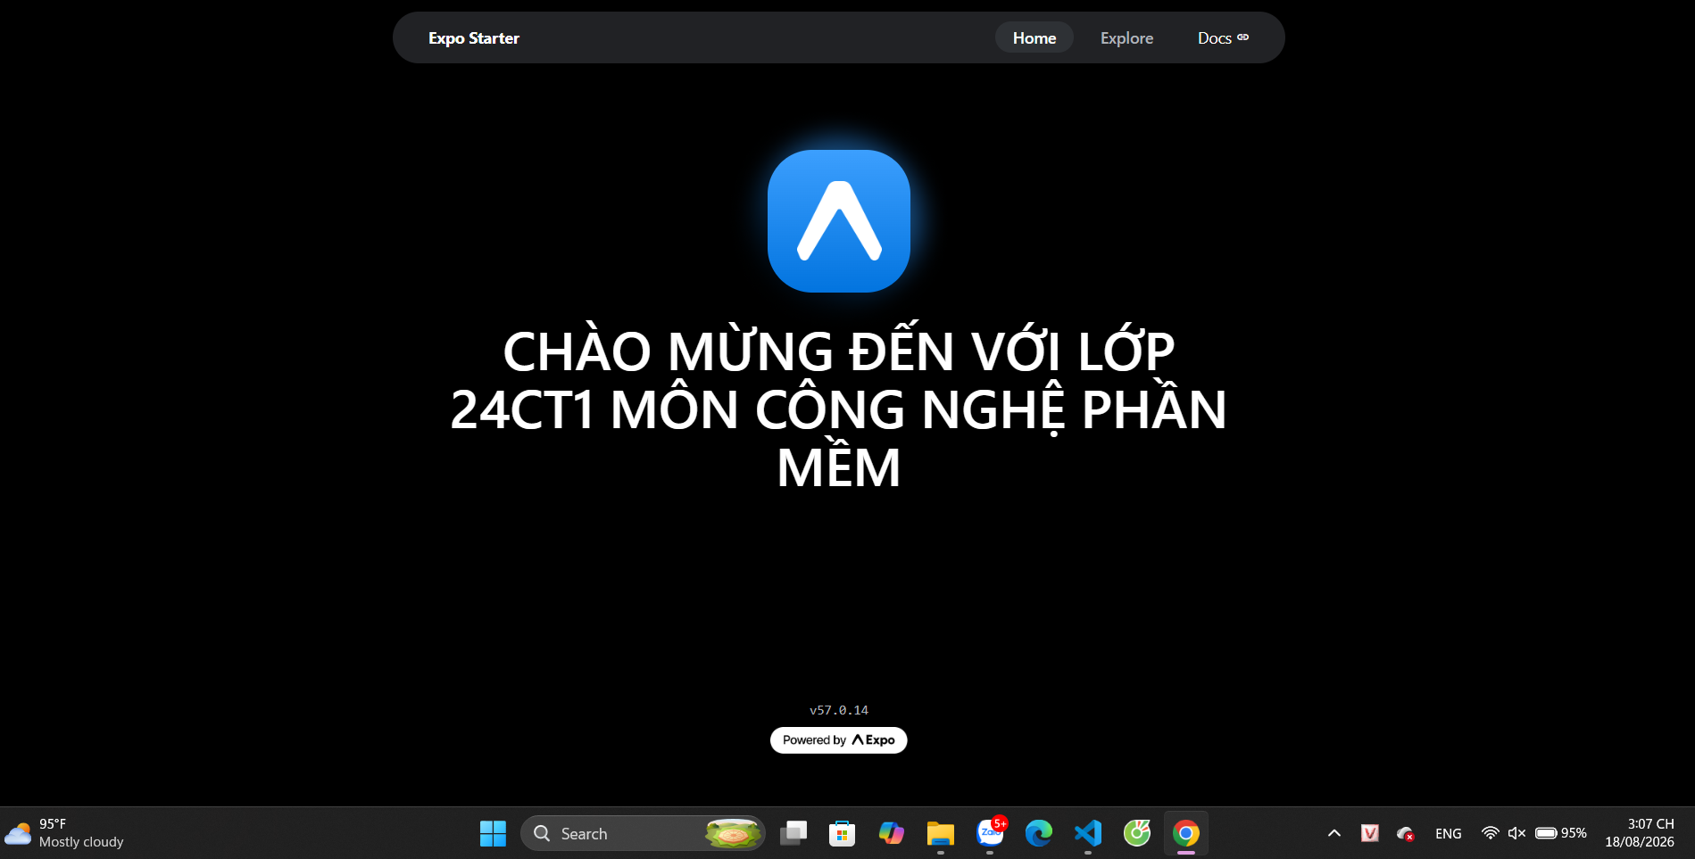
ẢNH MINH HỌA
Giao diện khởi động Expo Starter

Slide 6
♥
Em cảm ơn cô đã kiểm tra bài của em
Nguyễn Thị Thục Ngân · Lớp 24CT1 · Công nghệ phần mềm

